Slide 1

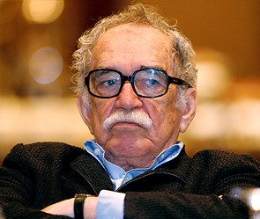
МАРКЕС Габріель ҐАРСІЯ (1928) – колумбійський письменник і журналіст. Народився в містечку Аракатака (Колумбія). Тепер живе в Мехіко (Мексика).

Slide 2
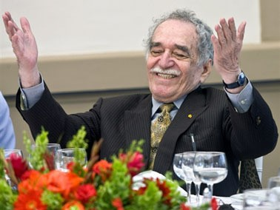
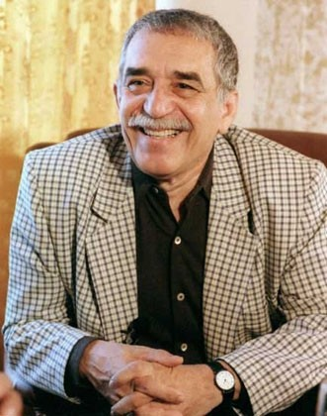
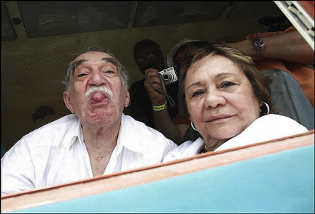
Автор повісті «Полковникові ніхто не пише» (1958), романів «Осінь патріарха» (1975), «Кохання під час холерик (1985), «Спогади про моїх сумних повій» (2004) та ін. У романі-епопеї «Сто років самотності» (1967) використав фольклорно-міфологічні мотиви й створив світ, історія якого осмислена як метафора розвитку всього людства. Лауреат Нобелівської премії (1982).

Slide 3
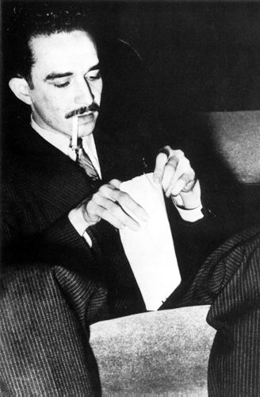
Я - реаліст, тому що вірю,
що в Латинській Америці все
можливо, все реально ...
Г.Г. Маркес

Slide 4
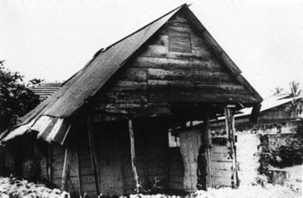
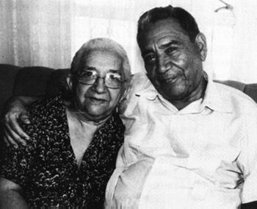
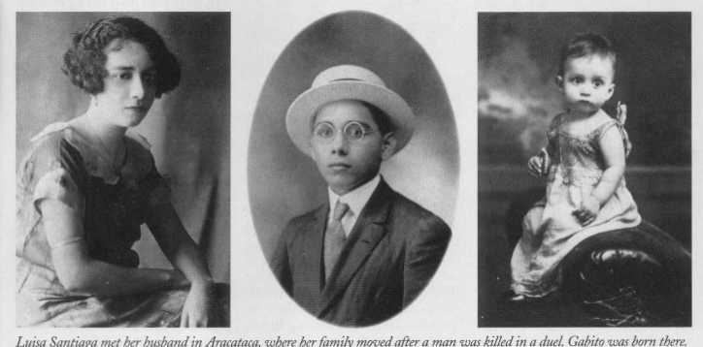
Ґабріє́ль Хосе́ де ла Конкордія Ґарсі́я Ма́ркес (повне ім'я: ісп. Gabriel José de la Concordia García Márquez, шанувальники доброзичливо називають його Ґабо— колумбійський письменник-прозаїк, журналіст, видавець і політичний діяч; лауреат Нобелівської премії з літератури 1982 року. Представник літературного напрямку «магічного реалізму».
Народився в місті Аракатака, провінція Магдалена, Колумбія, жив в Мехіко і Європі, тепер переважно живе в Мехіко.
У дитинстві виховувався батьками матері. Саме вони познайомили майбутьного письменника з мовними особливостями, що в подальшому стали важливою частиною його творчості.
В 1940 році, в 12-річному віці, Ґабрієль отримав стипендію і почав навчання в єзуїтському коледжі містечка Сіпакіра, що в 30 км на північ від Боготи. В 1946 році вступив в Національний університет Боготи на юридичний факультет.
Родители Габо - Луиза Маркес и Габриэль Элихио Гарсиа
Дом в Аракатаке, где родился Габо
Родители в юности и маленький Габито

Slide 5
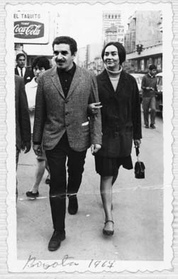
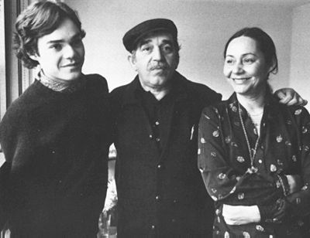
З 1954 року Маркес працює в газеті «Ель Еспектадор», публікуючи невеличкі статті і рецензії на фільми. Як коррекспондент цієї газети працює в Італії, Польщі, Франції, Венесуелі та США. У 1958 одружується з Мерседес Барча (у них народилось двоє синів).
В цей час Маркес пише оповідання і кіносценарії. У 1961 році видає повість «Полковнику ніхто не пише» ,у 1966 році — роман «Лиха година».Світове визнання йому приніс роман «Сто років самотності» 1967.
Габо с женой на улицах Боготы (1967)
Габо с женой Мерседес и сыном Гонсало (Париж, 1982)

Slide 6
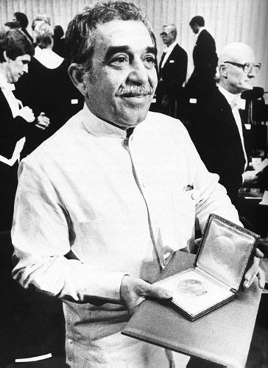
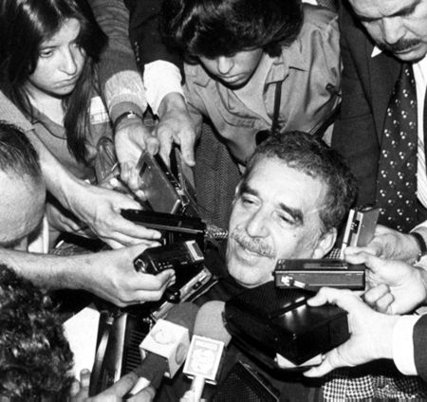
У 1982 році Маркесу присуджено Нобелівську премію з літератури: «за романи і оповідання, в яких фантазія і реалізм, поєднані в світі уяви, що відзеркалює життя і конфлікти цілого континенту».
У 1989 році у письменника виявили ракову пухлину в легенях, яка, ймовірно, розвинулась через його звичку курити під час роботи. Після операції 1992 року розвиток пухлини призупинився. Медичне обстеження у 1999 році виявило в нього іншу форму раку — лімфому. Йому довелося двічі оперуватися в США і Мексиці.
2002 року вийшла друком перша книга з запланованої біографічної трилогії — «Жити, щоб розповісти про життя», що стала бестселером в іспаномовному світі.
В серпні 2004 року Маркес продав права на екранізацію свого роману «Кохання під час холери» голівудськії кінокомпанії «Stone Village Pictures». Бюджет кінострічки склав 40 млн. доларів США. Фільмування проходило в 2006 році в Картахені, що на карибському узбережжі Колумбії.
Гарсиа Маркес с Нобелевской наградой в руках (1982

Slide 7
Найяскравішим твором відомого латиноамериканського письменника Габріеля Гарсіа Маркеса став його роман «Сто років самотності». У ньому розповідається про історію маленького містечка Макондо і родину Буендіа, що його заснувала. Автор у символічній формі відтворює історію Колумбії з другої половини XIX ст. до 30-х років XX ст. У структурі роману можна виявити мотиви, які стають провідними на всіх його рівнях і складають основу твору. Мотив самотності є в житті кожного представника роду Буендіа. Вони відрізнялись від інших людей самотнім виглядом, з яким з'являлись на світ. Це почуття відображається у крейдяному колі, яке малюють навколо полковника Ауреліано ад'ютанти, у відносинах між Хосе та Шлар Тернер, які «були не просто матір'ю та сином, а товаришами по самотності». І якщо хтось з мешканців не гине, то фіналом життя його стає абсолютна самотність.

Slide 8
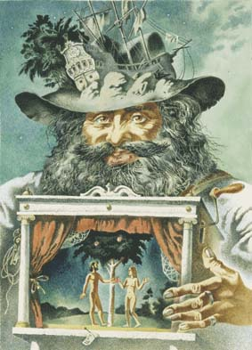
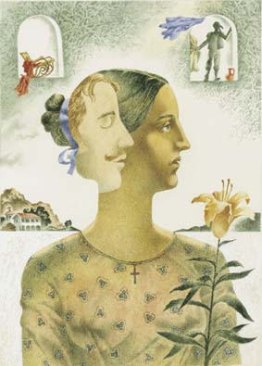
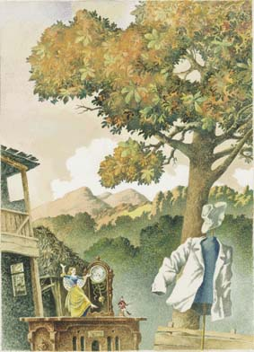
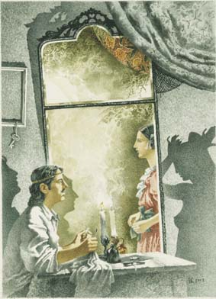
Бесіда:
- Що таке Макондо?
(Образ провінційного містечка)
- Яку тему вводить Маркес у світову літературу?
(Тему самоти, як окремої людини, так і людської спільноти)
- Що таке "магічний реалізм"?
(Метод поєднання буденного і фантастичного)
- Ким є людина для Маркеса?
(Людина - це диво, яке містить у собі цілий світ; це провідна думка його творів)
- Які ще риси притаманні творам Маркеса?
(Мотиви попередження, застереження, пророцтва)

Slide 9
Актуалізація опорних знань
- Як ви розумієте слово "самотність"?
- Звідки вона береться? Чому виникає?
- А як запобігти самотності?
Г. Г. Маркес закінчує роман словами: "...тим родам людським, які приречені на сто років самотності, не призначено з'явитися на землі двічі". Як ви розумієте ці слова? Поясніть назву роману.
Поясніть змістове значення прізвища Буендіа
("буенос" - добрий, хороший)
Висновок. «І все було б гаразд у квітучому роді Буендіа, якби у справу не втрутився злий рок...»

Slide 10
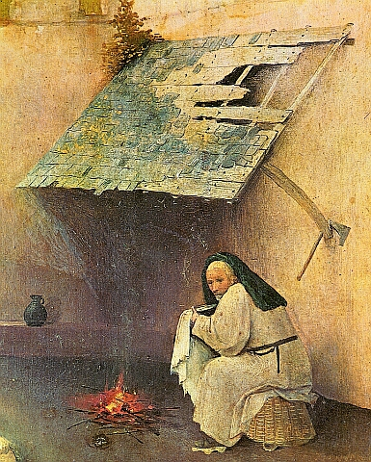
Робота над романом "Сто років самотності"
Складання опорного конспекту
1. Художні особливості роману - поєднання рис роману-міфу та сімейної хроніки, поєднання фантастики з життєвою правдоподібністю.
2. Композиційний стрижень роману - історія шести поколінь Буендіа і міста Маконда, яке заснував перший Буендіа.
3. Провідні мотиви - родового прокляття, фатуму та кохання.
4. Історія розгортається в кількох вимірах водночас:
традиційна сімейна хроніка;
історія Макондо, як особливої долі всієї Латинської Америки;
історія сім'ї Буендіа, котра увібрала в себе цілу добу людської свідомості, що пройшла під знаком самотності, індивідуалізму.

Slide 11
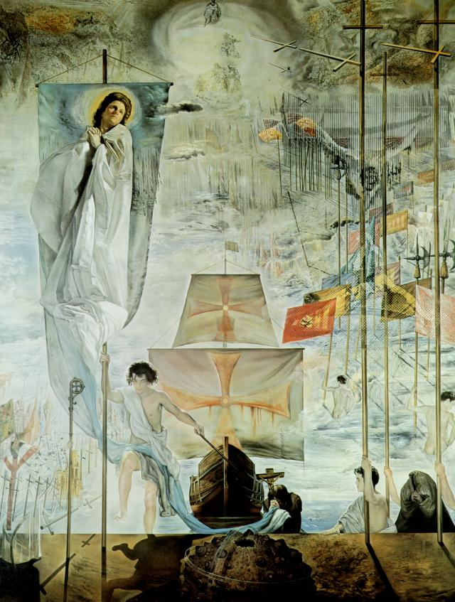
5. У центрі твору - проблема самотності (Маркес вважав самотність природженою хворобою цілого покоління).
6. Лейтмотив роману - співіснування людини та природи, взаємодії між ними.
7. Ідея твору - застерегти людство від апокаліпсичної катастрофи.
8. Роман-пересторога людству

Slide 12
Г. Маркеса «Сто років самотності»
Исторический контекст
Роман «Сто лет одиночества» был написан Маркесом в течение 18 месяцев, между 1965 и 1966 годами в Мехико. Оригинальная идея этого произведения появилась в 1952 году, когда автор посетил свою родную деревню Аракатака в компании матери. В его рассказе «День после субботы», опубликованном в 1954 году, первый раз появляется Макондо. Свой новый роман Маркес планировал назвать «Дом», но в итоге передумал, чтобы избежать аналогий с романом «Большой дом», опубликованном в 1954 году его другом Альваро Самудио.
Композиция
Книга состоит из 20 неименованных глав, в которых описывается история, закольцованная во времени: события Макондо и семьи Буэндия, например, имена героев, повторяются снова и снова, объединяя фантазию и реальность. В первых трех главах рассказывается о переселении группы людей и основании деревни Макондо. С 4 по 16 главы повествуется об экономическом, политическом и социальном развитии селения. В последних главах романа показан его закат.
Почти все предложения романа построены в косвенной речи и довольно длинны. Прямая речь и диалоги почти не используются. Примечательно предложение из 16-й главы, в котором Фернанда дель Карпио причитает и жалеет себя, в печатном виде оно занимает полторы страницы.

Slide 13
История написания
«…У меня была жена и двое маленьких сыновей. Я работал пиар-менеджером и редактировал киносценарии. Но чтобы написать книгу, нужно было отказаться от работы. Я заложил машину и отдал деньги Мерседес. Каждый день она так или иначе добывала мне бумагу, сигареты, все, что необходимо для работы. Когда книга была кончена, оказалось, что мы должны мяснику 5000 песо — огромные деньги. По округе пошел слух, что я пишу очень важную книгу, и все лавочники хотели принять участие. Чтобы послать текст издателю, необходимо было 160 песо, а оставалось только 80. Тогда я заложил миксер и фен Мерседес. Узнав об этом, она сказала: „Не хватало только, чтобы роман оказался плохим“».
— Из интервью Маркеса журналу Esquire

Slide 14

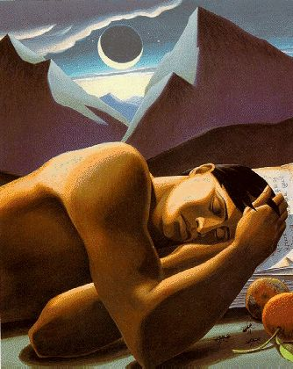
Центральные темы
Одиночество
Реальность и вымысел
Инцест

Slide 15
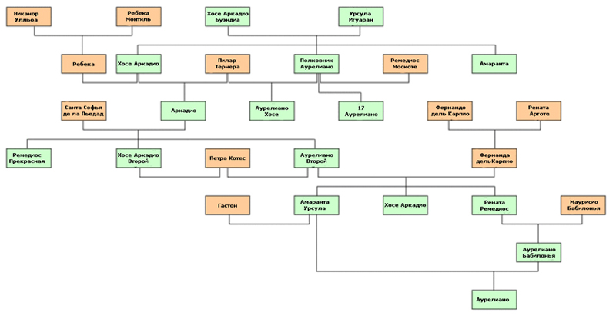
Семья Буэндиа
Генеалогическое древо семьи Буэндиа

Slide 16

Дати відповіді на питання
- Як ви тлумачите назву роману Г.Г. Маркеса?
- Що означає народження дитини з поросячим хвостом?
Висновки
Людина, родина, рід, якщо вони самотні, бездуховні, приречені на самознищення. Так у формі притчі завершує роман Маркес. Як твердить письменник, альтернатива самознищенню існує - це ідея духовної солідарності.
Переконання письменника-гуманіста нині досить актуальні: людство, вражене вірусом індивідуалізму, може врятувати лише духовне єднання. А шлях до цього починається з любові.
- Яка головна тема цього твору?
- Чому роман "Сто років самотності" є пересторогою людству?

Slide 17

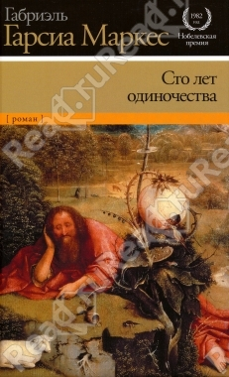
Підсумкова бесіда
Доведіть, що роман "Сто років самотності" належить до "магічного реалізму".
Які художні засоби, прийоми використовує письменник для зображення дійсності?
У чому письменник вбачає основну проблему сучасності? Як її можна розв'язати?
Чи згодні ви з автором, який вважає ідею солідарності єдиною альтернативою самотності?
У якому світі хотілося б жити вам особисто - солідарному чи самотньому? Відповідь аргументуйте.

